Slide 1
《软件系统分析与设计》课程实践 · 第 7~8 周
学术成果分享平台
15组 · 灵零⓪凌 A组：Codex B组：Claude
需求分析阶段成果汇报
10
5
100万
名成员 · 两个五人小组
类镜像岗位 · 共同负责统一交付
条规范公开成果目标口径
汇编负责人：成员 3 · 复核负责人：成员 8 · 统一材料已于 2026-10-27 复核完成
2026 年 10 月 28 日
Notes:
15组，团队名灵零⓪凌。A组成员1–5使用Codex，B组成员6–10使用Claude。成员编号沿用既有材料，未提供实名。保持原PPT顺序和页面内容，在相应章节补入业务对象、类型建模、一致性与AI说明。所有页面正常放映。

Slide 2
01
阶段任务与协作机制
双组并行开发方案 §5.3 任务大纲 · 三项统一交付物 · 十位成员镜像岗位分工与协作流水
目录
02
核心业务类模型
业务对象识别依据 · 整体结构与术语映射 · 三张类图与四类成果类型建模 · 跨图不变量
CONTENTS
学术成果分享平台
第 7~8 周 · 需求分析阶段汇报
十位成员供稿 · 统一交付
关键用例交互模型
03
数据链路四条时序（采集/更新/清洗/入库） · 业务五条时序（检索/申请/审核/维护/统计） · A/B 差异对照
04
界面交互、追踪与复核
统一界面交互与异常反馈 · SRS与前期模型一致性 · 复核结论 · Codex / Claude使用说明

Slide 3
阶段任务大纲与双组并行协作机制
学术成果分享平台 · 第 7~8 周 · 需求分析
交付物 1
系统核心业务类图和说明文档 1 份
交付物 2
关键用例交互模型文档 1 份
交付物 3
需求分析 PPT 1 份及支撑材料 1 套
镜像岗位 | A组（分支a · Codex） | B组（分支b · Claude） | 本阶段共同供稿内容
组长、需求与架构 | 成员 1（罗睿炫） | 成员 6（浦灵一） | 业务对象边界、类模型整体结构、分析文档目录与百万级规模口径决策
数据采集与 ETL | 成员 2（龚锦勋） | 成员 7（孙一弘） | 采集任务、更新记录、数据清洗与数据入库四条时序图及平台导出对照图
数据库、检索与后端 | 成员 3（彭鑫锐） | 成员 8（刘绍霖） | 学者/成果/认领核心类图，认领审核、检索处理等业务时序图，并牵头汇编
UI 与前端 | 成员 4（剧博洋） | 成员 9（鲁再精） | 用户与页面交互分析、前端状态图、异常反馈规则与低保真页面原型
测试、部署与 AI 证据 | 成员 5（王悠然） | 成员 10（赵紫嫣） | 模型与 SRS 一致性核查、统一需求追踪表、支撑材料整理与 PPT 制作
并行开发
一份交付
汇编与复核
a、b 从同一 shared-baseline 创建；核心需求、API 契约与验收标准统一，实现方案允许不同。
每阶段只一份正式报告与 PPT；A/B 差异写入同一文档的“方案 A / 方案 B”或附录。
汇编负责人成员 3 · 复核负责人成员 8；统一材料已于 2026-10-27 确认复核完成。
协作流水：共同基线与需求边界 → 十位成员供稿 → 成员3汇编、成员8复核 → 10月27日确认
来源：双组并行开发与合并方案.md §5.3 · 03-analysis/README.md 全员收件表
03 / 19

Slide 4
业务对象识别：从调研事实到分析职责
PART 01 · 业务对象
业务对象 | 识别依据 | 职责与关键区分 | 需求对应
学者 Scholar | 同名区分与学者门户需求 | 规范身份与登录账号分开 | R06、R07、R08
学术成果 Achievement | 一期明确覆盖四类成果 | 论文/专利/项目/获奖，共享规范ID | R02、R05、R06
机构 Institution | 归一化、机构筛选与排名 | 保留别名及发生时机构依据 | R03、R06、R10
学术领域 Field | 领域筛选与分布统计 | 保留分类来源，多标签单独说明 | R06、R10
认领申请 ClaimRequest | 本人认领、管理员审核流程 | 申请、有效决定与维护授权分离 | R01、R08、R09
采集任务 CollectionTask | 公开来源接入及异常恢复 | 来源、任务、尝试及批次分开 | R02、R04、R11
更新记录 UpdateRecord | 增量更新与变更可追溯需求 | 解释处理阶段、计数和失败原因 | R03、R04、R11
来源记录 SourceRecord | 许可及多来源重复问题 | 保留来源证据，不作为成果计数单位 | R02、R03、R14
问卷与资料支持业务优先级；课程要求与SRS界定范围。百万级是规范公开成果目标，尚未宣称完成。
来源：统一调研报告§1/4/6；SRS；03-analysis/01、03
04 / 19
Notes:
依据：附件需求分析提交要求第2–3页。来源：统一调研报告§1/4/6；SRS；03-analysis/01、03。本页为原有材料的汇报整理，未修改公共契约。
调研使用已归档的成员9问卷汇总，样本50份，以学生为主。来源限制与认领流程还包括任务书、公开资料及规则推导，不把这些内容称为已完成科研人员访谈。R01–R15为统一追踪编号，不能与成员局部编号按数字强行等同。

Slide 5
整体结构与业务职责映射
PART 02 · 核心业务类模型
整体关系三部分（成员 1 / 6 综合导航）
A / B 组术语映射
1
资格线
账号通过申请与审核，取得门户维护授权
正文概念 | A 组局部名称 | B 组局部名称 | 共同职责与边界
登录账号 | Account | Account / UserAccount | 会话主体与操作资格，不等于学者
学者 | Scholar | Scholar | 规范科研实体，姓名不作唯一键
规范成果 | Work | Achievement | 持久化规范身份，四类成果按类型表达
成果参与关系 | Authorship | Participation | 参与人、角色、顺序与证据载体
认领申请 | ClaimRequest | ClaimApplication | 本人提出维护资格请求，提交不授权
有效审核决定 | ReviewRecord | ReviewDecision | 一申请最多一次有效终态决定
来源记录 | SourceRecord | SourceRecord | 来源键、许可与证据，不是计数单位
2
实体线
学者经参与关系关联成果，成果关联机构、领域与来源
3
数据线
采集任务经批次产生可追溯处理结果，冲突转治理
门户对成果的展示选择不拥有共享成果：删除门户不级联删除成果；历史授权 0..* 与当前有效授权 0..1 表达不同时间范围，二者同时成立。
来源：01-core-business-class-model.md §2~§3 · 成员 1 / 6 整体分析供稿
05 / 19

Slide 6
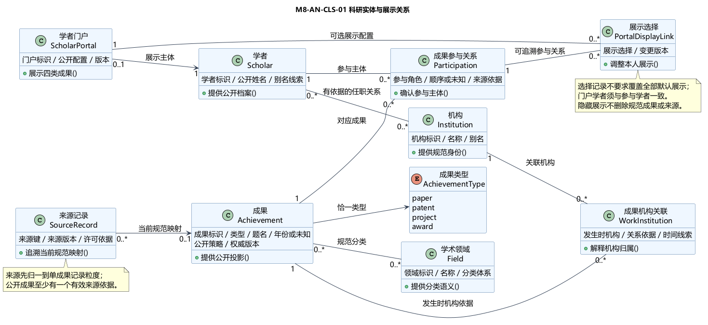
科研实体与展示关系类图
PART 02 · 核心业务类模型
AN-CLS-01
来源：成员 8 原图
图上读出四条分析约束
1
学者 — 参与关系 — 成果
每个参与关系各连一个学者和成果，两端允许多条关联；顺序、角色、证据放在关系上
2
成果 — 来源记录
当前映射 0 或 1 项规范成果；未映射或隔离来源不公开，复合响应先拆分观测
3
成果 — 机构 / 领域
多对多或有证据的关联对象；不用学者当前任职倒推历史成果单位
参与关系
来源记录
展示选择
顺序、角色与证据承载于关系，四类成果不统称“论文作者”
不是成果计数单位；同一成果多来源只计一项规范成果
同门户同参与关系至多一个有效选择，隐藏不等于删除
4
学者 — 学者门户
当前提案一门户对应一学者，学者可暂无门户；是否全量即时生成待成员 1、6 确认
公开成果必须至少具有一项有效来源依据；“类图允许来源为 0”不构成公开放行依据。
来源：01-core-business-class-model.md §4 · A 组对照图见成员 3 analysis/diagrams/core-domain.svg
06 / 19

Slide 7
四类成果：公共属性、类型差异与关系选择
PART 02 · 核心业务类模型
公共业务概念：AcademicAchievement / Achievement
公共属性：规范ID、题名、年份、公开状态、来源状态
公共操作：getDetail()、requestCorrection()；公开读取前检查可见性和来源依据
类型细化（is-a） | 类型特有属性示例 | 业务解释
Paper 论文 | doi、venue、volume | 保留论文标识和发表信息
Patent 专利 | patentNumber、jurisdiction、grantStatus | 保留专利号、法域与授权状态
ResearchProject 科研项目 | projectNumber、fundingAgency、projectStatus | 保留项目编号、资助机构与状态
Award 获奖 | awardName、awardLevel、awardYear | 保留奖项名称、级别和年份
继承与组合的取舍
成员10候选以继承表达四类细化；统一主图使用类型枚举，类型字段加扩展信息也是可选表达。
聚合保留部分的独立生命周期；组合仅适于专属信息。机构、学者及共享来源采用独立关联。
关联类保存参与角色和顺序；门户与成果采用共享关联。隐藏门户展示不删除公共成果，不预设继承落库。
来源：成员10类模型§2/3；统一类模型§2/4；成员8原图
07 / 19
Notes:
依据：附件需求分析提交要求第2–3页。来源：成员10类模型§2/3；统一类模型§2/4；成员8原图。本页为原有材料的汇报整理，未修改公共契约。
四行类型细化直接摘自成员10既有候选，不新增批准的业务实体。当前统一图仅定义AchievementType枚举，并未采用此候选继承结构。若采用类型扩展组合，只约束专有信息的生命周期，不推出共享实体级联删除。继承、组合与物理存储方案尚须成员1/6共同确认。类图见本文件“科研实体与展示关系类图”页。

Slide 8
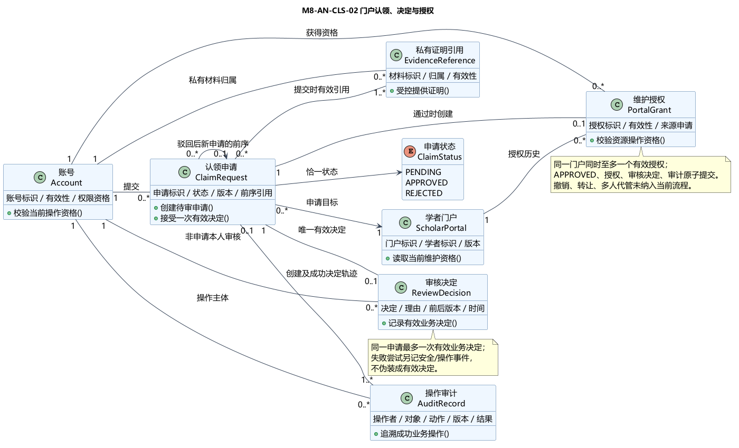
门户认领、决定与授权类图
PART 02 · 核心业务类模型
AN-CLS-02
来源：成员 8 原图
认领链路的六条分析结论
1
账号与申请
Account 验证登录与职责；ClaimRequest 记录目标、申请人、版本及受限材料引用
2
决定与审计
ReviewDecision 记录有效决定；AuditRecord 记录成功操作或失败尝试，失败尝试不是第二个有效决定
3
原子性要求
通过时申请终态、决定、授权、幂等结果和必要审计共同成功或共同失败
4
唯一授权
同门户同时最多一个有效维护授权；管理员审核必须回避本人
5
三态候选
待审、通过、驳回三态；驳回后补充材料新建申请并保留旧终态
6
证明材料
只向本人及职责内审核者开放；公开页面、索引和日志正文不含证明内容
提交 ≠ 授权：创建结果只是待审申请和本人查询资格，不产生门户维护权。
撤回未开放：不因成员 10 候选图存在 withdraw() 自动加入撤回/申诉/转让。
两个请求争用同一门户最多一个成功；失败方不得覆盖成功结果或回滚他人事务，持久化失败无“半授权”。
来源：01-core-business-class-model.md §5 · A 组对照图见成员 3 analysis/diagrams/claim-domain.svg
08 / 19

Slide 9
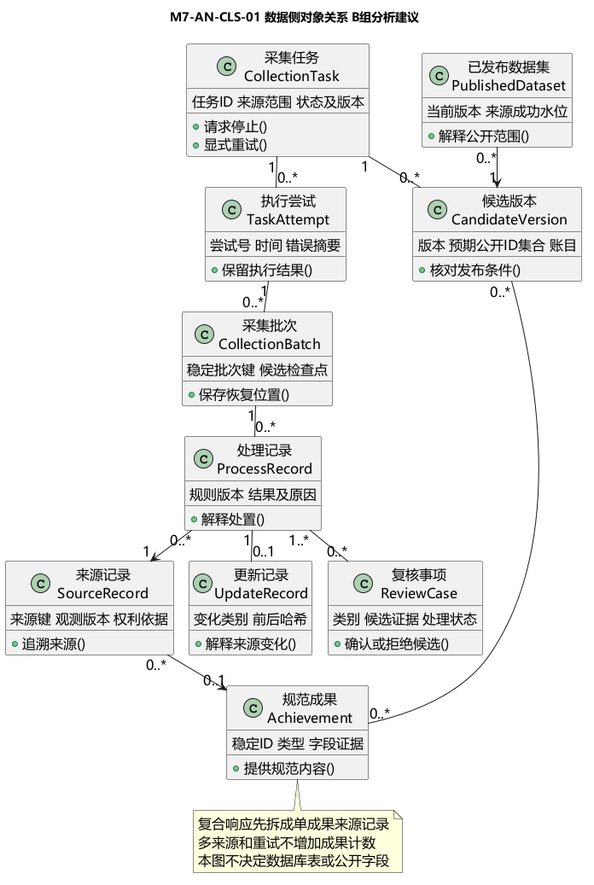
数据侧对象与发布边界类图
PART 02 · 核心业务类模型
数据对象四条发布边界
1
执行与身份分离
2
恢复与发布水位
TaskAttempt、批次、ProcessRecord、UpdateRecord 分别描述执行尝试、处理单元、处置事实及来源变化，不与成果身份混用
发布水位必须在完整候选版本通过核验并发布后推进；批次已提交不等于全版本发布成功
3
4
已保存 ≠ 可公开查询
A / B 差异保留
候选版本与已发布数据集表达两者区别，不意味着已选定数据库、分片、队列或 outbox 机制
两组任务状态与恢复方式有实际差异，按配套交互文档分别说明，不能直接互换状态值
汇编口径：复合响应先拆分为单成果来源记录；多来源和重复处理不增加成果计数；真实、模拟及四类成果分列披露。本图不决定数据库表或公开字段。
合成走查例：5 条来源中两条为同一论文，另有专利、项目各一条，最后一条获奖来源未获许可；应公开 3 项规范成果而非 5 项。
AN-CLS-03
来源：01-core-business-class-model.md §6 · 数据侧由成员 2、成员 7 对象分析共同支撑
09 / 19

Slide 10
跨图不变量与规模走查（AN-I01 ~ AN-I08）
PART 02 · 核心业务类模型
八条不变量贯穿三张核心类图与九条交互时序，是模型一致性的检查基准；每条均给出对应走查方式，供设计与测试阶段直接引用。
编号 | 必须保留的分析约束 | 走查方式
AN-I01 | 账号、学者、门户、申请和授权相互分离 | 申请创建后账号仍不能直接维护门户，权限随授权产生
AN-I02 | 禁止自审，唯一有效授权，决定与授权审计一致 | 同门户两个通过请求并发时最多一个成功，无部分保存
AN-I03 | 来源和规范成果分离，同名不自动合并 | 同一成果两个来源只计一条；同名不同人保持不同规范 ID
AN-I04 | 展示选择不等于成果所有权 | 隐藏本人门户展示不删除其他作者成果，也不抹去合作证据
AN-I05 | 批次重试不重复计数，人工值冲突可追溯 | 中断恢复后复算成果集合与批次处置账目，验证不重复计数
AN-I06 | 当前权威公开策略优先于旧索引、缓存和旧快照 | 内容撤下后检索结果、total 与统计全集均不含受限内容
AN-I07 | 同一响应和规模对账采用可核验版本 | 逐条比较数据库与索引的公开成果 ID 集合，不能只比总数
AN-I08 | 真实与模拟、四类成果、未知值分别披露 | 关系边、历史来源与隔离记录不得混入百万级成果统计口径
3 张
核心类图共同约束
8 条
跨图不变量全篇有效
9 张
交互时序接受走查
来源：01-core-business-class-model.md §7 · 成员 5、10 负责模型与 SRS 一致性核查
10 / 19

Slide 11
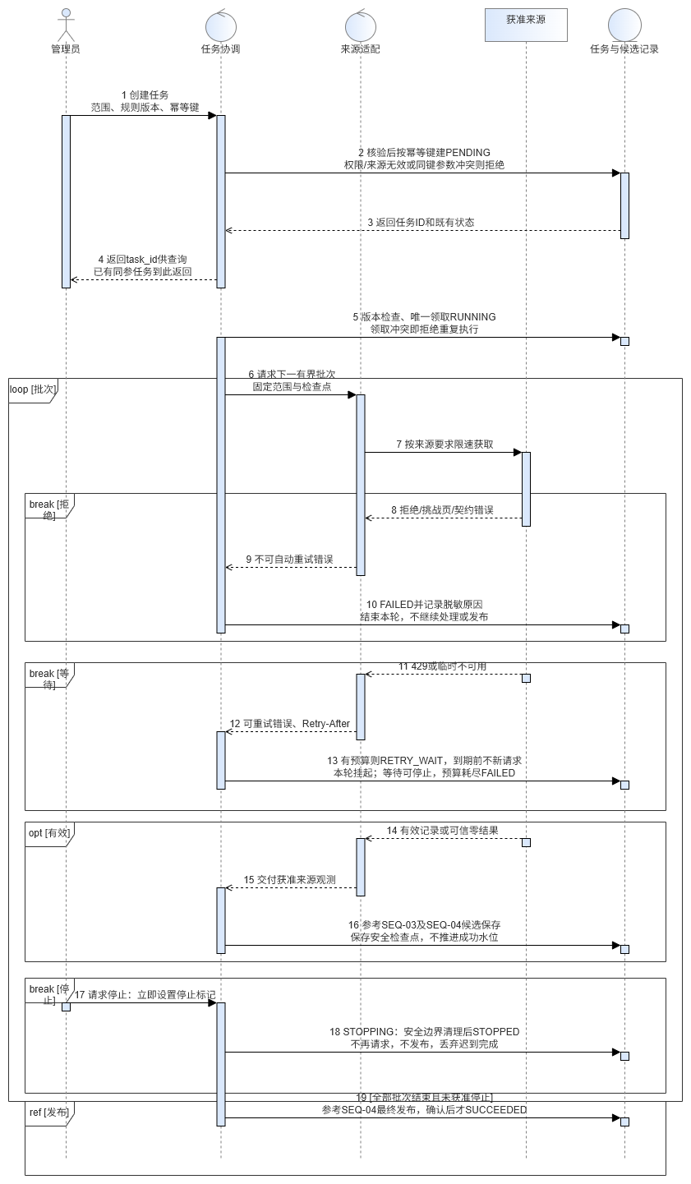
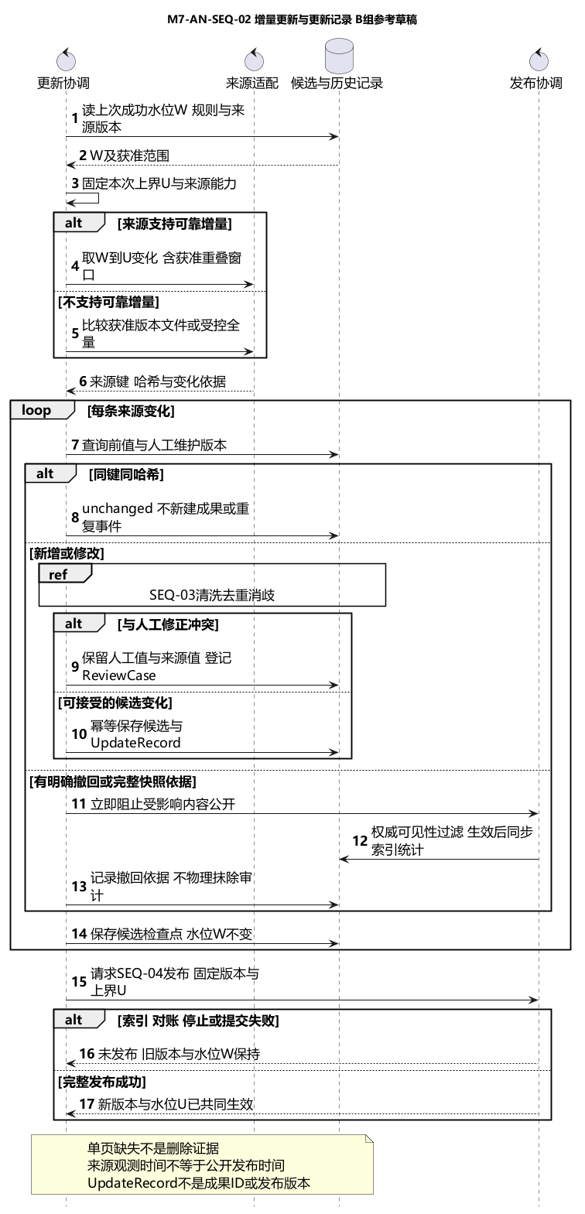
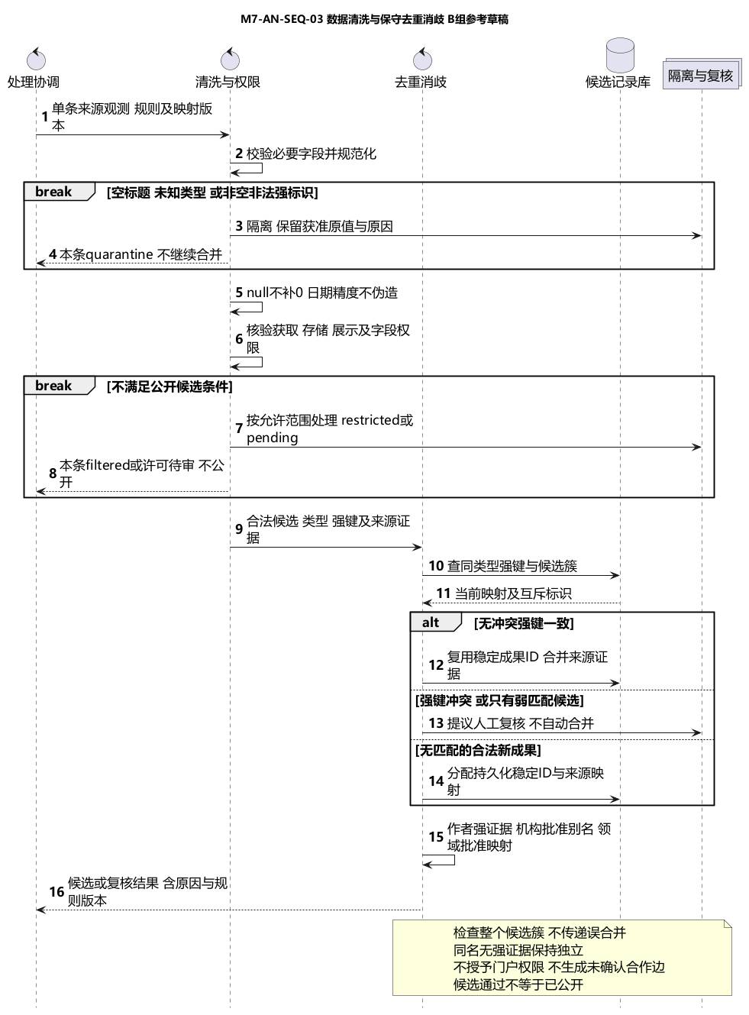
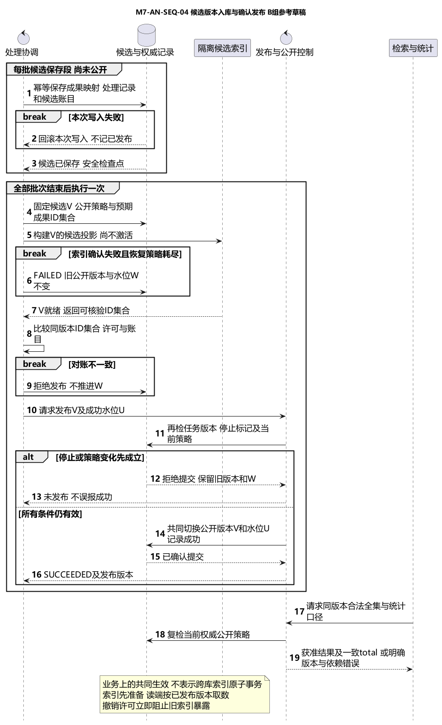
数据链路四条时序：采集 → 更新 → 清洗 → 入库
PART 03 · 关键用例交互模型
AN-SEQ-D01
AN-SEQ-D02
AN-SEQ-D03
AN-SEQ-D04
采集任务与安全停止
增量更新与更新记录
清洗、去重与消歧
候选入库与确认发布
有界读取、限速退避；停止只在批次提交或回滚的安全边界生效
按上次成功水位比较；来源与人工值冲突保留证据转复核
规范化强标识与机构；强键冲突不自动合并，保守隔离待复核
同版本核对数据库与索引公开 ID 集合，满足条件后确认发布
“采集 → 清洗 → 入库 → 检索 → 统计分析”完整链路对应 R11；重复采集同一批次不新增规范成果，入库成功而索引失败时如实反馈待同步，不报告全链路完成。
供稿：成员 7（平台导出图主线）· 成员 2（A 组四条时序对照）· 来源：02-key-use-case-interactions.md §2
11 / 19

Slide 12
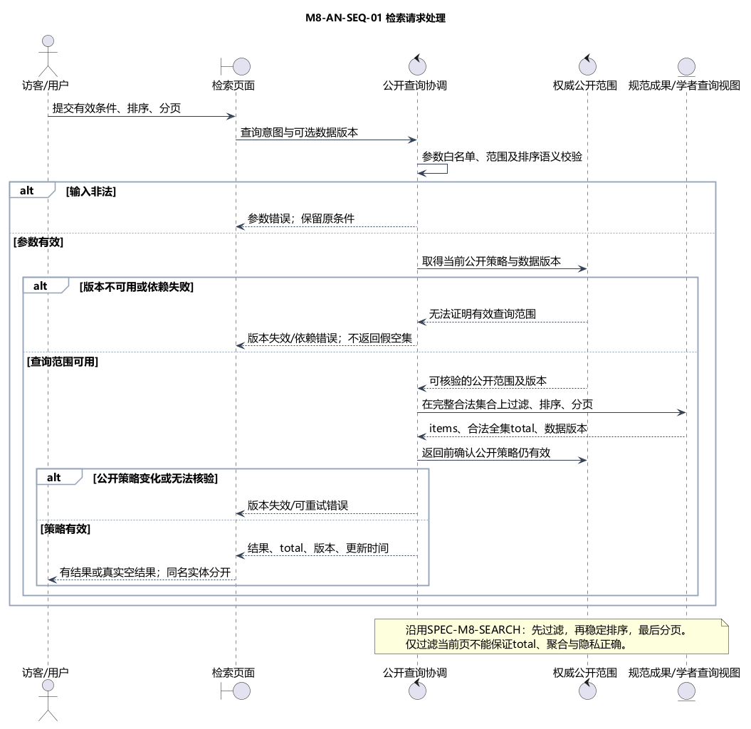
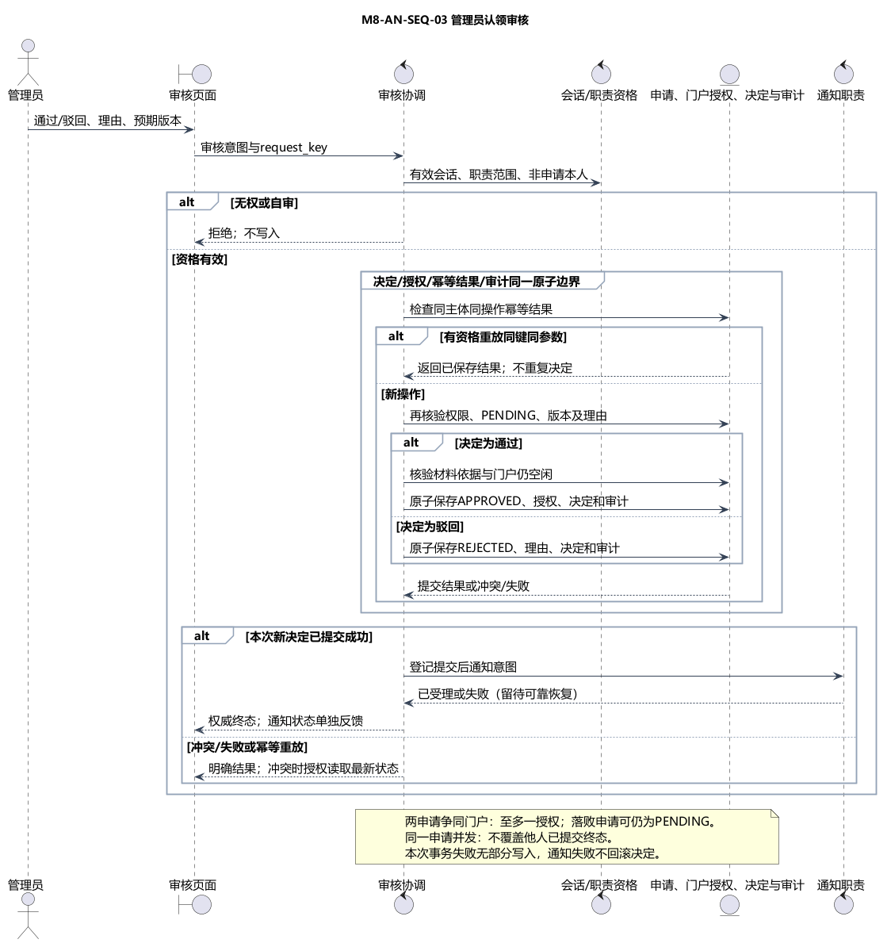
业务交互五条时序：检索、认领、审核、维护、统计
PART 03 · 关键用例交互模型
AN-SEQ-B01 检索请求处理
成员 8 原图 · 成员 3 对照
AN-SEQ-B03 管理员认领审核
成员 8 原图 · 成员 3 对照
B02 认领申请
B04 授权维护
B05 同版本统计
校验目标与材料，幂等重放返回原结果；提交只是待审，不产生维护权
检查最新授权与白名单；公共字段冲突转治理，不删共享成果
同一公开版本按规范成果 ID 去重；未知分类与真实/模拟分列披露
供稿：成员 8（五条业务时序原图）· 成员 3（A 组对照图）· 来源：02-key-use-case-interactions.md §3~§7
12 / 19

Slide 13
A / B 两组差异对照与汇编处理
PART 03 · 关键用例交互模型
差异不机械统一：共同约束写入正文，分支差异并列呈现，等待相关岗位共同确认公共映射（差异表 AN-Q01~Q12 共 12 项）。
议题 | A 组（成员 2 供稿） | B 组（成员 7 供稿） | 汇编处理
停止后再运行 | 沿 STOPPED 恢复路径及检查点 | STOPPED 重跑创建新任务并引用旧任务 | 两套局部语义并列，待公共状态映射（AN-Q02）
FAILED 重试 | 参考原任务模型，人工处理重发 | 同任务增加 attempt 并显式重试 | task、attempt 与业务结果分开（AN-Q02）
恢复与发布进度 | 批次检查点、同步补偿 | 候选检查点与发布成功水位分离 | 共同要求：已提交边界和不重复计数
清洗消歧策略 | 候选评分与阈值处置 | 保守隔离 + 人工复核路径 | 共同约束是不误合并（AN-Q03），用共同夹具核查
12 项
差异条目 AN-Q01~Q12 全部留痕
4 类
类图多重性口径分歧分开表达
成员 1、6
公共契约变更须共同确认
其他重要差异：审核记录 0..* 与有效决定 0..1 分开（AN-Q04）；历史授权与当前有效授权注明时间范围（AN-Q05）；撤回/申诉仅为候选，正文不新增状态（AN-Q06）。
来源：02-key-use-case-interactions.md §2.5 · 06-review-and-conflicts.md 差异表
13 / 19

Slide 14
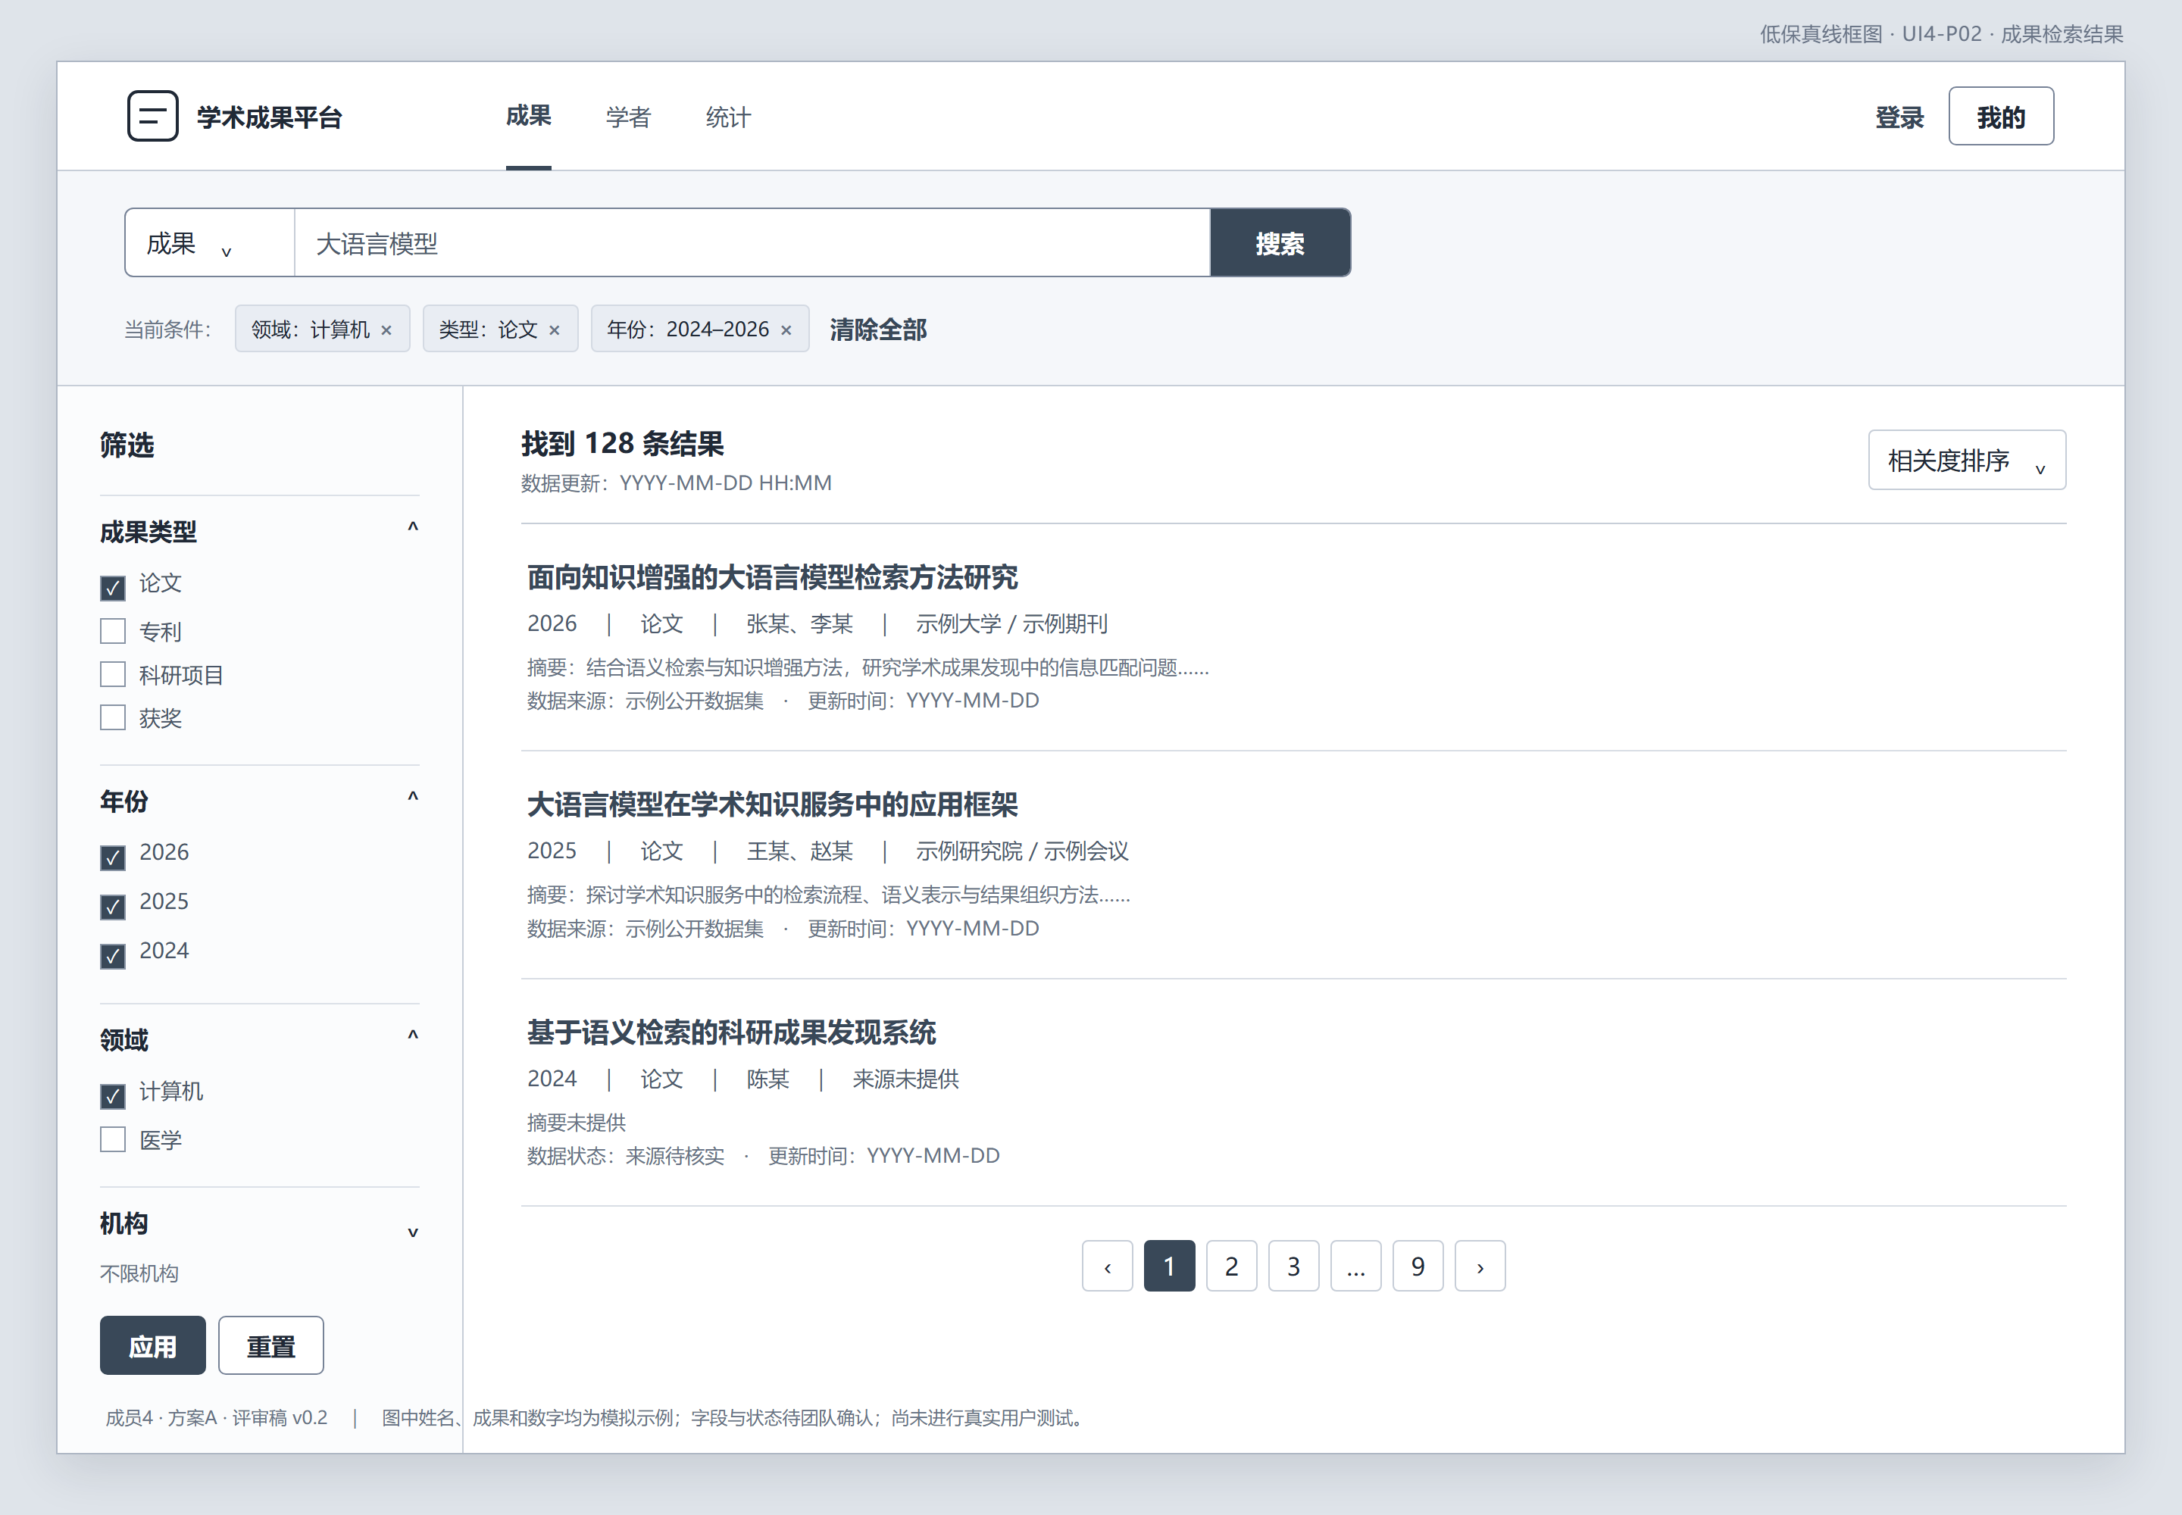
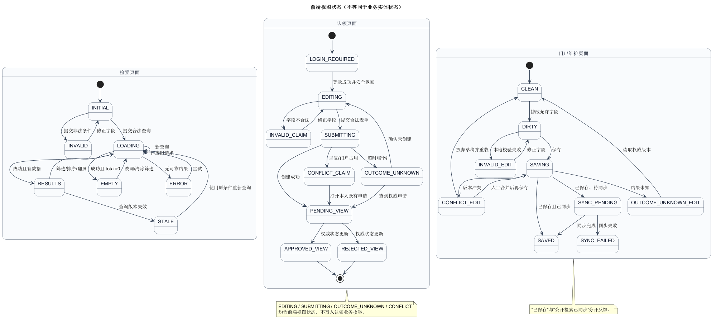
统一界面交互与异常反馈
PART 04 · 界面交互、追踪与复核
前端视图状态图（成员 4 原图）
检索 / 认领 / 门户维护三区状态迁移
成果检索结果页低保真原型（成员 4 · 方案 A）：筛选、分页、来源与更新时间展示
状态边界：INITIAL/LOADING/RESULTS/EMPTY/ERROR/STALE 属页面状态；待审/通过/驳回属业务状态。页面只映射展示，不以本地状态改变服务端终态。
写请求超时只显示“结果待确认”，按原幂等语义查询恢复；不能换新键重复提交，也不能用本地计时判定会话失效。
旧响应保护
空态与失败分离
证据基础
新请求对应新界面上下文，迟到响应不得覆盖新结果；筛选变化重置页码
合法查询无匹配显示空态；依赖故障明确报错，不虚构 0 项事实
成员 9 的 50 份问卷汇总（E-B-Q-001），便利样本不推广总体
成员 9 量化供稿：8 个交互用例 · 5 类页面状态 19 条转换规则 · 6 类异常 15 条反馈规则 · 38 个必测异常组合移交成员 5、10。
供稿：成员 4（页面交互、状态图、原型）· 成员 9（交互用例、异常组合）· 来源：05-ui-interaction-analysis.md
14 / 19

Slide 15
统一需求与分析模型追踪（R01 ~ R15）
PART 04 · 界面交互、追踪与复核
编号 | 分析内容与图号 | 后续检查入口
R01 | 认证权限：类模型 §2/5；B02~B04 | 无会话、越权、自审均被拒绝
R02 | 四类成果接入：类模型 §4/6；D01~D04 | 来源与许可可追溯
R03 | 清洗与消歧：CLS-01/03；D03 | 同名与强键冲突不误合并
R04 | 更新与任务：D01/D02/D04 及 A/B 对照 | 停止、恢复与成功水位可说明
R05 | 百万规模：类模型 §1/7；D04 | 公开 ID 集合对账与计数披露
R06 | 检索分类：B01；界面分析 §2 | 过滤排序分页与 total 一致
R07 | 门户展示：CLS-01；B01/B04 | 四类栏目与未知值表达
R08 | 认领审核：CLS-02；B02/B03 | 提交不授权、禁自审、幂等
编号 | 分析内容与图号 | 后续检查入口
R09 | 授权维护：B04；界面分析 §3 | 非法字段、过期版本被拒
R10 | 基础统计：CLS-01；B05 | 分母、未知与多标签可复核
R11 | 完整链路：D01~D04、B01、B05 | 同批次账目与最终集合对应
R12 | 创新要求：待选择（差异表 AN-Q10） | 基础统计不自动算创新
R13 | 工程与 AI 实践：成员 5/10 核查 | 后续 SPEC、流水线与覆盖率证据
R14 | 合规追溯：AN-I03/06/08 | 无许可不公开，证明不进索引
R15 | 后期增值服务：边界未确认 | 向教师核实，不新增支付类
编号规则
规模口径
核查责任
R01~R15 沿用统一调研边界；M1-FR 与成员局部编号保留原命名空间，不按数字强行对应。
R05 采用用户明确的百万级修订目标；历史 SRS 的 10,000 条保留为历史输入（AN-Q01）。
成员 5、10 负责追踪一致性核查；本表是分析覆盖检查入口，不代表运行验收通过。
来源：03-requirement-model-traceability.md · 各成员原作者追踪表 CSV 保留于供稿目录
15 / 19

Slide 16
模型一致性：同一需求贯穿四类模型
PART 04 · 一致性与复核
SRS需求与前期模型 | 类模型中的职责 | 时序消息及检查结论
R02/03/04/11 数据处理 用例：管理采集、清洗消歧 活动：采集到发布 状态：任务执行及停止/失败 | CollectionTask、SourceRecord ProcessRecord、UpdateRecord 规范成果与发布版本 | D01～D04：安全停止、幂等入库 批次检查点与成功水位分开 A/B的STOPPED语义保留差异
R01/08/09 认领与维护 用例：提交认领、审核认领 活动：申请及审核分支 状态：待审/通过/驳回 | Account、ClaimRequest ReviewDecision、PortalGrant 受限证明与AuditRecord | B02/B03：提交不产生授权 通过时决定与授权一致 禁止自审、重复决定和半授权
R06/07 检索与门户 用例：检索、查看详情/门户 活动：查询与结果反馈 状态：页面请求与结果状态 | Scholar、Achievement Institution、Field 公开查询协调职责 | B01：过滤、排序、分页与total同口径 页面状态和业务实体状态分别解释 空结果与依赖失败明确区分
走查实例：一条“通过审核”消息必须同时找到申请状态迁移、审核职责、维护授权及审计依据。
核对对象、动作、状态与后置条件；局部UC/FR编号保留原命名空间，不按数字相同强行对应。
来源：统一SRS、需求建模图；AN-CLS、AN-SEQ与R01～R15追踪表
16 / 19
Notes:
依据：附件需求分析提交要求第2–3页。来源：统一SRS、需求建模图；AN-CLS、AN-SEQ与R01～R15追踪表。本页为原有材料的汇报整理，未修改公共契约。
前期图源：docs/contributions/member-01/requirements/diagrams/system-use-case-member01.png；docs/contributions/member-03/requirements/diagrams/claim-activity.png、claim-state.png；成员2需求建模采集任务状态图。检索活动/页面状态以成员4/9既有交互材料作为检查入口。这里给出追踪方法，不声称已新增一张不存在的检索业务状态图。A/B任务语义尚未统一，材料人工复核完成不等于所有公共状态已冻结。

Slide 17
复核状态与后续工作
PART 04 · 界面交互、追踪与复核
复核完成时间线
待决事项（进入设计阶段前）
2026-10-13
AN-Q
公共状态映射
需求分析统一交付入口建立（方案 §4.1）
A/B 任务停止与重试语义的统一映射，成员 1、6、2、7 确认
10-19 ~ 10-27
AN-Q
创新功能选择
十位成员 analysis 目录全部供稿接入 main
R12 待定：基础合作关系或热点不自动算新增创新
10-25～10-27
AN-Q
一期边界核实
成员3汇编底稿、成员8书面复核意见接入统一材料
支付、转让、申诉等扩展边界向教师核实（R15 / AN-Q10）
2026-10-27
AN-Q
历史口径同步
用户确认统一材料复核完成（10-review-confirmation.md）
旧 SRS 一万条与百万级目标的规范同步（AN-Q01）
支撑材料同步归档：逐文件来源清单 07-source-manifest.csv · 图表目录 08-model-catalog.csv · 整合校验 09-integration-verification.md · 差异表 06（12 项）。
下一步 · 第 9~11 周架构设计：架构调研与设计说明书各 1 份、ADR ≥ 3 条；同一份说明书中分别说明方案 A / 方案 B 并用统一评价指标比较；成员 5、10 补充 CodeArts 流水线与部署方案。
来源：03-analysis/README.md · 06-review-and-conflicts.md · 10-review-confirmation.md · 方案 §5.4
17 / 19

Slide 18
AI使用说明与本阶段结论
PART 05 · 声明、理解、责任
组别与模型 | 辅助内容范围 | 人的判断与验证责任
A组：Codex 成员1～5 | 业务对象与职责梳理、模型草稿 交互步骤整理、SRS对应与材料整合 | 对照调研/SRS解释对象与约束 逐项检查关系、状态、消息及异常
B组：Claude 成员6～10 | 同一核心需求的独立分析 类/交互候选、差异核查与汇编支撑 | 以同一需求边界复核候选 保留原图与差异，不机械合并语义
声明
披露两组所用模型和辅助范围。既有材料的人工复核已于2026-10-27由用户确认。
理解
成员需能解释职责、多重性和关键消息，说明“提交≠授权”“来源数≠成果数”等判断。
责任
团队对最终模型与陈述负责。课堂反馈据实记录，公共语义由成员1/6共同确认。
阶段结论：统一对象与三条关键流程已形成；下一阶段细化架构、状态映射与百万级数据实现方案。
来源：用户确认的模型信息；成员供稿、差异表与2026-10-27复核确认
18 / 19
Notes:
依据：附件需求分析提交要求第2–3页。来源：用户确认的模型信息；成员供稿、差异表与2026-10-27复核确认。本页为原有材料的汇报整理，未修改公共契约。
模型名称由用户明确提供：A组Codex，B组Claude。未提供具体模型版本、逐次提示词或调用次数，本页不编造这些信息。辅助范围是对本阶段文档和候选模型工作的汇总，不能当作逐成员逐次调用日志。项目非核心代码活动无需另建代码AI日志，本页按本次课堂展示要求披露AI辅助。原有统一材料人工复核已确认，本次PPT补充版仍请汇报成员通读后使用。结论不代表代码、百万数据或运行验收已经完成。课堂后据实填写附录C修改说明，11月3日24:00前提交终稿，以平台通知为准。建议本页讲1分钟，随后问答3分钟。

Slide 19
谢谢观看
THANKS FOR WATCHING · 第 7~8 周 需求分析阶段汇报
统一交付一套材料
十位成员共同供稿
复核完成待评审
分析正文五篇 · 原图与来源清单 · 差异表
A 组成员 1~5 · B 组成员 6~10
2026-10-28 · 敬请老师和同学指正
《软件系统分析与设计》课程实践 · 学术成果分享平台
2026年10月28日 · 19 / 19

